Slide 1
直线的点斜式方程

Slide 2
复习回顾
平行：对于两条不重合的直线l₁、l₂，其斜率分别为k₁、k₂，有
l₁∥l₂ k₁＝k_{2.}
两条直线平行与垂直的判定
条件：不重合、都有斜率
垂直：如果两条直线l₁、l₂都有斜率，且分别为k₁、k₂，则有
l₁⊥l₂ k₁k₂=-1.
条件：都有斜率

Slide 3
练习
已知直线l₁经过点A(2,a)，B(a-1,3)，直线l₂经过点C(1,2)，D(-2,a+2),试确定a的值，使得直线l₁和l₂满足l₁⊥l₂

Slide 4


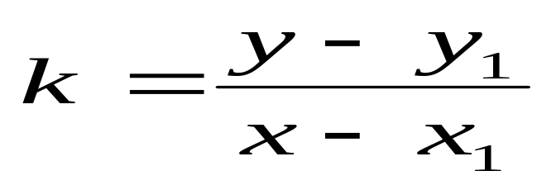
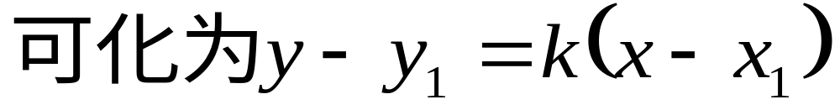
1、直线的点斜式方程：
已知直线 经过已知点P₁（x₁，y₁），并且它的斜率是k，求直线 的方程。
设点P（x，y）是直线 上不同于P₁的任意一点。
.
.
l
y
根据经过两点的直线斜率
公式，得
P
P₁
O
x
由直线上一点和直线的斜率确定的直线方程，叫直线的点斜式方程。

Slide 5
1、直线的点斜式方程：
y
y₀
l
(1)、当直线 的倾斜角是0⁰时，tan0⁰=0,即k=0，这时直线 与x轴平行或重合
O
x
的方程：y-y₀=0 或 y=y₀
y
(2)、当直线 的倾斜角是90⁰时，直线 没有斜率，这时直线 与y轴平行或重合
l
O
x₀
x
的方程：x-x₀=0 或 x=x₀

Slide 6
点斜式方程的应用：
例1：一条直线经过点P₁（-2，3），倾斜角α=45⁰，求这条直线的方程，并画出图形。
解：这条直线经过点P₁（-2，3）,
斜率是 k=tan45⁰=1
y
代入点斜式得
y－3 = x + 2
5
P₁
°
°
°
-5
O
x

Slide 7
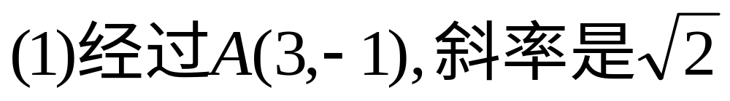
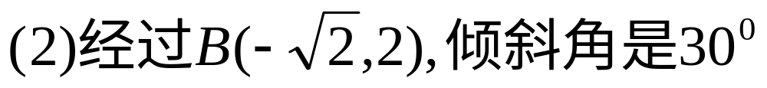
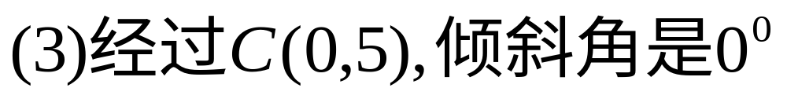
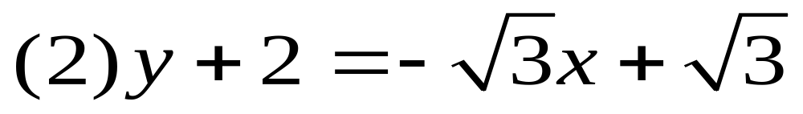
练习
1、写出下列直线的点斜式方程：
2、说出下列点斜式方程所对应的直线斜率和倾斜角：
(1)y-2 = x-1

Slide 8
2、直线的斜截式方程：
已知直线l的斜率是k，与y轴的交点是P（0，b），求直线方程。
.
y
代入点斜式方程，得l的直线方程：
y - b =k （ x - 0）
(0,b)
O
x
即 y = k x + b 。
(2)
直线l与y轴交点(0,b)的纵坐标b叫做直线l在y轴上的截距。
方程(2)是由直线的斜率k与它在y轴上的截距b确定，所以方程(2)叫做直线的斜截式方程，简称斜截式。

Slide 9
斜截式方程的应用：
斜截式方程:y = k x + b 几何意义：k 是直线的斜率，b是直线在y轴上的截距
例2：斜率是5，在y轴上的截距是4的直线方程。
解：由已知得k =5， b= 4，代入斜截式方程
y= 5x + 4

Slide 10
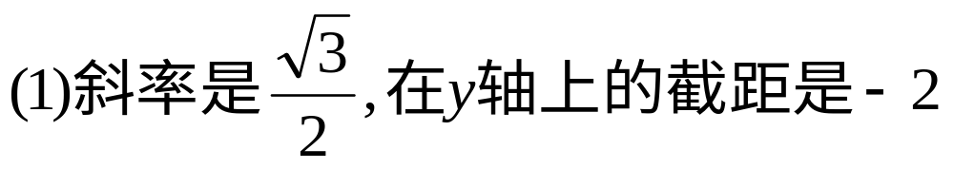
练习
3、写出下列直线的斜截式方程：

Slide 11
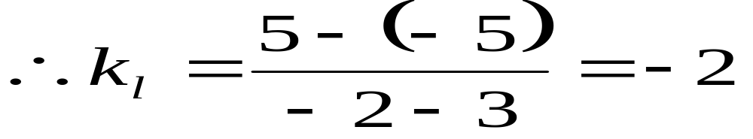
练习
4、已知直线l过A（3，-5）和B（-2，5），求直线l的方程
解：∵直线l过点A（3，-5）和B（-2，5）
将A（3，-5），k=-2代入点斜式，得
y－(－5) =－2 ( x－3 )
即 2x + y －1 = 0

Slide 12
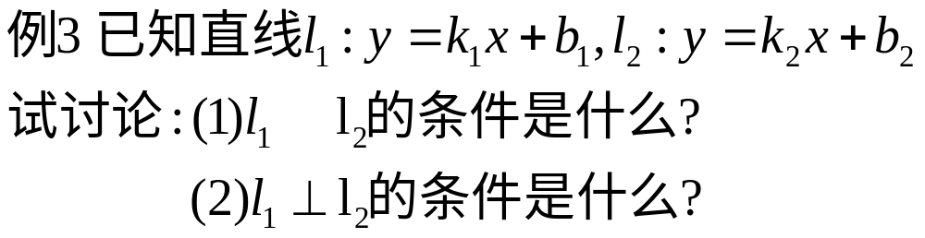
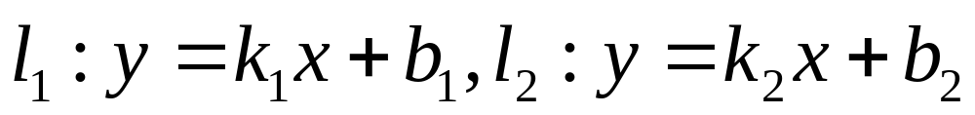
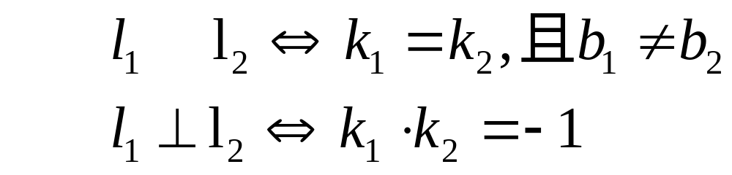
例题分析：
∥
∥

Slide 13
总结：
①直线的点斜式，斜截式方程在直线斜率存在时才可以应用。
②直线方程的最后形式应表示成二元一次方程的一般形式。

Slide 14
练习
5、求过点（1，2）且与两坐标轴组成一等腰直角三角形的直线方程。
解：∵直线与坐标轴组成一等腰直角三角形 ∴k=±1
直线过点（1，2）代入点斜式方程得
y- 2 = x - 1 或y－２＝－（ｘ－１）
即ｘ－ｙ＋１＝0或ｘ＋ｙ－１＝0

Slide 15
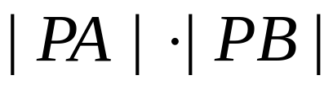
6．过点P（2，1）的直线L交x轴、y轴的正向于A、B，
（1）求三角形ABO面积最小时直线L的方程
（2）
最小时的直线L的方程

Slide 16



练习
㈢巩固：
①经过点（- ，2）倾斜角是30⁰的直线的方程是
（A）y＋ = （ x－2） （B）y+2= （x－ ）
（C）y－2= （x＋ ）（D）y－2= （x＋ ）
②已知直线方程y－3= （x－4），则这条直线经过的已知
点，倾斜角分别是
（A）（4，3）；π/ 3 （B）（－3，－4）；π/ 6
（C）（4，3）；π/ 6 （D）（－4，－3）；π/ 3
③直线方程可表示成点斜式方程的条件是
（A）直线的斜率存在 （B）直线的斜率不存在
（C）直线不过原点 （D）不同于上述答案

